Slide 1
Rappel du cours chapitre 3:
Traitement d’images
N. Mebtouche novembre 2023

Slide 2
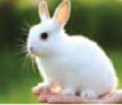
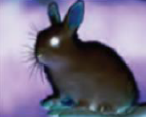



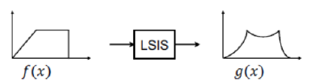
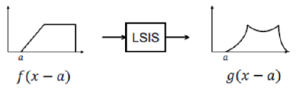
Image processing
Le traitement d’un pixel directement sans prendre en compte le voisinage de celui-ci (seulement la valeur du pixel)
LSIS:Linear Shift Invariant Systems: toute transformation linéaire et qui est invariante à la translation!!
=>Convolution

Slide 3


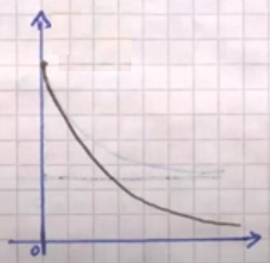

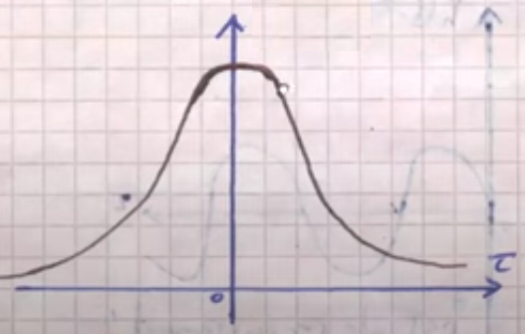

Convolution
La convolution exprime la quantité de recouverement d’un signal h lorsqu’on le deplace sur un autre signal f. Il s’agit d’un mélangeur de signaux
1 dimension
=> vecteurs

Slide 4
Convolution
Algorithme de convolution:
Pour un signal f(t) et h(t)
Inverser le signal h(t)-> h(-t)
Rajouter x à h(-t)-> h(x-t)
Faire la multiplication des valeurs de f(t) et h(x-t) pour toutes les valeurs qui se chevauchent
Faire la somme de ces chevauchements

Slide 5

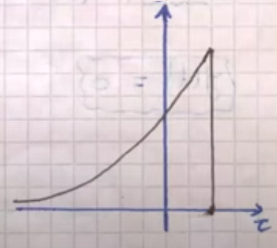

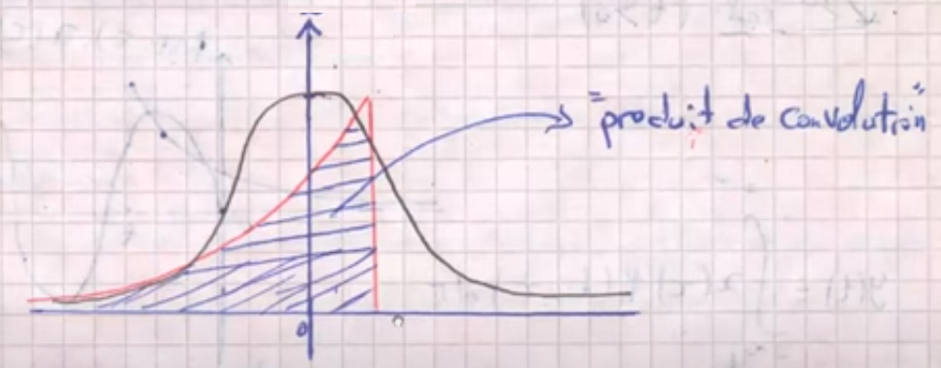
Convolution

Slide 6
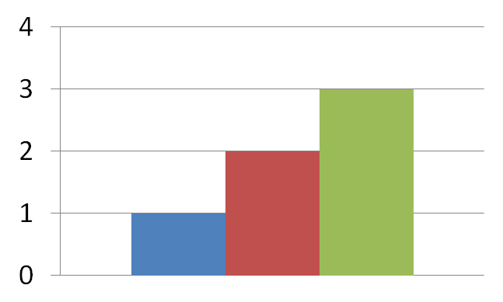
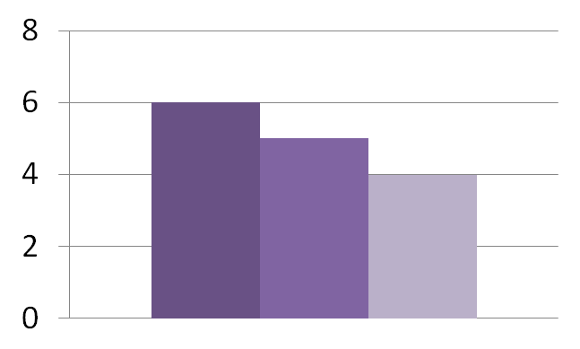
Convolution
1. (1x4)=4
2. (1x5)+(2x4)=13
3.(1x6)+(2x5)+(3x4)=28
4.(2x6)+(3x5)=27
5.(3x6)=18

Slide 7
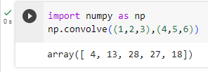
Convolution
4
4 | 13
4 | 13 | 28 | 27
4 | 13 | 28 | 27 | 18
1 | 2 | 3
4 | 13 | 28
6 | 5 | 4
4 | 5 | 6
6 | 5 | 4
6 | 5 | 4
6 | 5 | 4
6 | 5 | 4
6 | 5 | 4

Slide 8

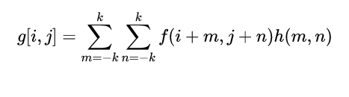
Convolution

Slide 9
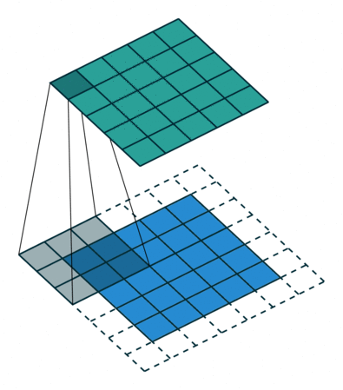
Convolution

